Slide 1
大阪府内の社会福祉施設等事業者のみなさま
「大阪府社会福祉施設等物価高騰対策一時支援金事業（第５弾）」のご案内
令和８年２月９日（月）から申請受付をスタート！
大阪府では、物価高騰が続く中、その影響を受けている社会福祉施設等に対し、安定的な事業継続を支援するため、「大阪府社会福祉施設等物価高騰対策一時支援金」を支給します。
Q１．一時支援金の申請受付期間は？
Ａ1．令和８年２月９日（月）午前９時から同年３月23日（月）午後11時59分までです。
※期限後に提出された申請はお受けできませんのでご注意ください。必ず期限内の申請をお願いします。
Q２．一時支援金の対象となる要件は？
Ａ２．次の要件を満たす福祉施設、事業所等は、一時支援金の申請が可能です。
① 大阪府内に所在する保護施設、児童福祉施設等、障がい児者施設、介護施設（以下、「施設等」という。）。
※公立施設、有料老人ホーム、サービス付き高齢者向け住宅等対象外となる施設等もありますのでご留意ください。
※具体的な対象施設・事例については、大阪府HPに掲載している「対象施設一覧」や「よくある質問」をご確認ください。
② 令和８年１月１日時点（以下「基準日」という。）において、サービスを提供し運営していること。ただし、基準日において休止又は
廃止している場合は、支給の対象外となります。
Ｑ３．一時支援金の額はどのように決められるのですか？
Ａ３．以下のサービス種別、単価に基づき支援金額を算定し、施設等からの申請により支給（口座振込）します。
○支給額 ★入所系・通所系の場合
同一建物内でも区分され、それぞれ定員設定されている
サービスは原則サービスごとに申請
★訪問系等の場合
同一建物内で複数のサービスを実施していても22,000円
※重複の考え方については「よくある質問」を参照ください。
単価
定員
支給額
サービス種別 | 単価
入所系 | 8,400円/１人
通所系（介護、障がい） 通所系（児童） | 2,700円/１人 1,500円/１人
訪問系等 | 22,000円/１施設

Slide 2

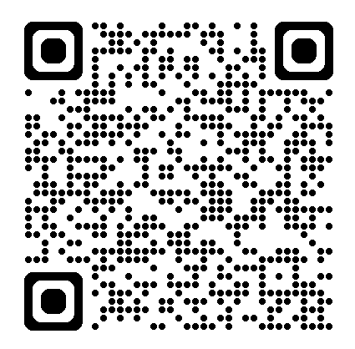
Ｑ４．一時支援金の申請手続きは？
Ａ４．対象となる施設等は大阪府に対して申請を行います。
◎支援金を申請する場合、電子申請（大阪府行政オンラインシステムでの申請）を原則とします。
◎前回申請いただいた方は以前申請したアカウントからご申請ください。
◎申請内容を審査し支給決定されると、大阪府の委託先から施設等に支援金を支給（口座振込）します。
※支援金の支給をもって交付決定通知を行ったものとしますので、通帳等で支給額のご確認をお願いします。
Ｑ５．一時支援金の申請・支払いスケジュールは？
Ａ５．スケジュールは次のとおりです。
・令和８年２月９日（月）・・・受付開始
申請受付後に順次、審査を開始し審査完了した順に支給する予定です。
ただし、申請書類の不備等により支給が遅れる場合がありますのでご了承ください。
・令和８年３月23日（月） ・・・申請受付締切
・令和８年６月８日（月） ・・・支援金の支給終了
※電子申請のマニュアルや、支援金にかかるよくある質問等、支援金の詳細は、大阪府HPに
掲載していますので、ご確認のうえご申請ください。
URL：https://www.pref.osaka.lg.jp/o090010/fukushisomu/1jishien5/index2.html
【問合せ先】
大阪府社会福祉施設等物価高騰対策一時支援金事業（第５弾）コールセンター
０６－４９６５－５０７８（平日９時から18時まで）
開設日 令和８年２月２日（月）～６月２日（火）
※２月14日、15日、21日、22日、３月21日、22日は土日祝日も開設しております。

